Slide 1
广东国税网上直报系统
——用户交流

Slide 2
内容介绍
网上直报系统简介
直报系统（TRAS）
网上填报操作介绍
其他操作介绍

Slide 3
网上直报系统
针对总局统一下发的重点税源监控月报表任务，由广东国税建立专门的网站，并将报表任务的指标体系发布到该网站上；
纳税人登陆到网上直报系统后填报相应的报表，并通过互联网上报到数据库中；
税务机关可以在网络上检查报送进度和数据质量，之后将直报系统采集的数据进行处理、汇总、统一上报给上级。

Slide 4
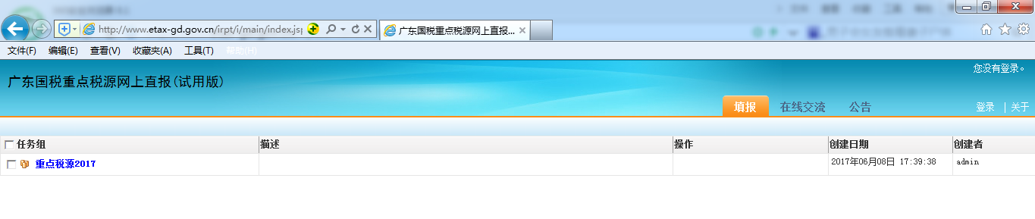
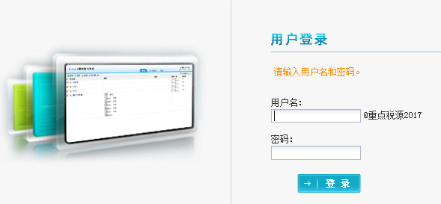
系统使用步骤
互联网访问（适用于企业端）：
1、访问网上直报系统 http://www.etax-gd.gov.cn/irpt/i
2、选择重点税源模块；
3、点击相应任务，确认数据期，进入填报；
4、填报完相应表单后，别忘记上报数据。

Slide 5
名词解释
1、报表任务（表单）
指一些相互关联的报表的集合,如重点税源任务，包括了
信息表、税收表、产品表、财务表等。
2、报表户
即填报、处理数据的单位，如税务机关、纳税人等，包括汇总户
和基层户。
3、基层户
指没有下级单位的填报单位，如纳税人。
4、汇总户
指有下级单位的报表户，汇总户主要是进行数据处理工作，
如纳税机关。
5、表元
指报表中的小格子，是组成报表的基本单位。在其他软件中，
表元也叫做“单元格”。
6、报表期
指报表数据的收集期。重点税源任务是月报。

Slide 6
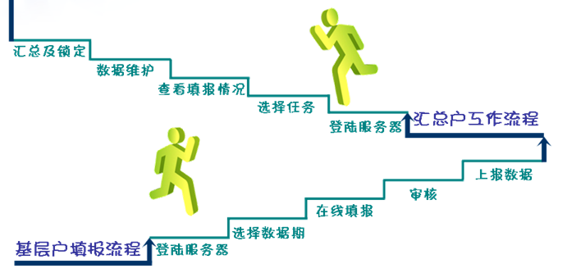
操作流程
Notes:
当然，除了网上直报方式以外，可以使用单机版软件进行填报再将数据上报到服务器上

Slide 7
内容介绍
网上直报系统简介
直报系统（TRAS）
数据填报、管理操作介绍
其他操作介绍

Slide 8
数据填报流程
纳税人（基层户）的填报流程
登陆→选择任务/确认报表期→在线填报（填写、修改、读入征管数据） → 计算→审核→上报（注：企业纳税人的数据填报操作以“上报”成功为一次完整填报工作的结束点）

Slide 9
关于“读入征管数据”
1、用户第一次填报（未保存、上报过的情况下）：如果存在征管数据，将自动读到界面上（注意：这部分数据可以修改，也并未真正存在系统里，直到用户点击过保存或者上报之后，才会随用户填写的数据一起存入系统）；
2、填报过程中，如果用户修改了数据，还想要参考征管数据，可以重复点击“准备征管数据”，“读入征管数据”按钮（注意先把已填写的数据保存一下），即可把征管指标重新刷到界面。
3、用户保存、或者上报过数据之后，如果再打开填报界面，征管数据不会再刷新到界面。

Slide 10

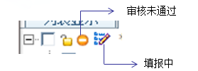
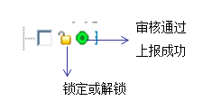
操作流程
1、选择任务、确认报表期
图标的意义？
2、插件安装
如果是第一次使用网上直报系统，则需要安装插件。
默认是自动弹出提示，点确认后进行安装。
插件安装成功后，下次填报数据时系统不会再提示下载该插件。
如果服务器上的插件进行了升级，用户再次打开插件，系统自动
提示下载插件。

Slide 11
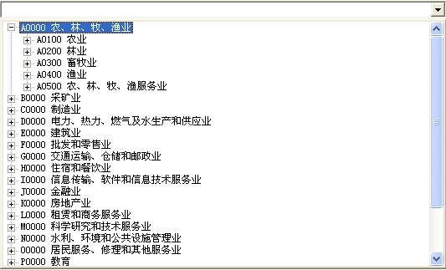
操作流程
3、在线填报
A、填报界面简介
B、报表切换
C、各种类型表元数据的填写
字符、
数字、
日期、
代码选择
填报过程注意随时保存数据
Notes:
保存数据到服务器或者保存到本地；
此做法也有助于分多次填报数据

Slide 12
操作流程
D、计算
计算条件、计算公式的查看、计算表元的手动计算、读入征管数据
鼠标移到计算表元时，下方状态栏显示

Slide 13
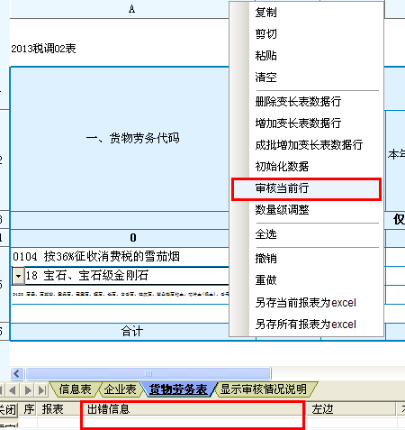
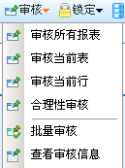
操作流程
E、审核
对错误数据的处理、
忽略已填审核说明项、
变长表的审核

Slide 14
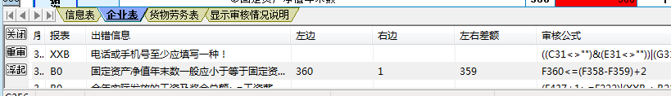
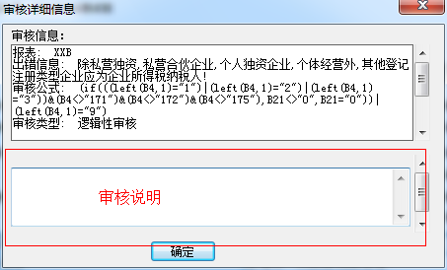
操作流程
F、上报
上报的条件：数据通过逻辑性和合理性审核。
没有通过审核的数据必须核对数据，若数据确认无误可填写审核说明项。

Slide 15
内容介绍
网上直报系统简介
直报系统（TRAS）
数据填报管理操作介绍
其他操作介绍

Slide 16
企业其他操作
删除已填数据
数据的保存处理
1）保存到服务器
2）保存到本地磁盘
3）装入本地数据

Slide 17
注意事项
第一次使用系统注意插件安装，建议使用32位IE作为默认浏览器，版本IE6-IE9，IE11(需要将网址添加到兼容性视图)。

Slide 18
技术支持
重点税源：
400-811-2366，按语音提示选择支持类别：依次选择3-6（面向税务机关）

Slide 19

快乐工作
精彩生活

